Slide 1

PHÒNG GIÁO DỤC VÀ ĐÀO TẠO QUẬN LONG BIÊN
TRƯỜNG MẦM NON HOA SỮA
LĨNH VỰC PHÁT TRIỂN NHẬN THỨC
HOẠT ĐỘNG KHÁM PHÁ KHOA HỌC
Đề tài: Một số loại hoa
Lứa tuổi: 3 -4 tuổi

Slide 2


Slide 3


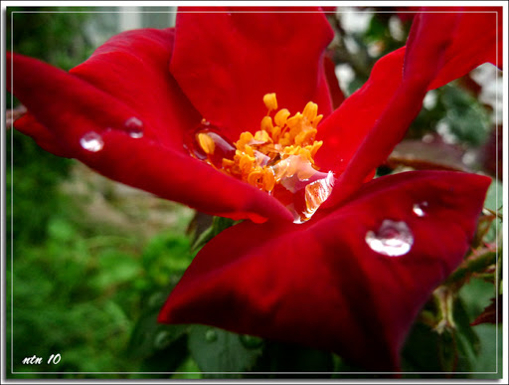
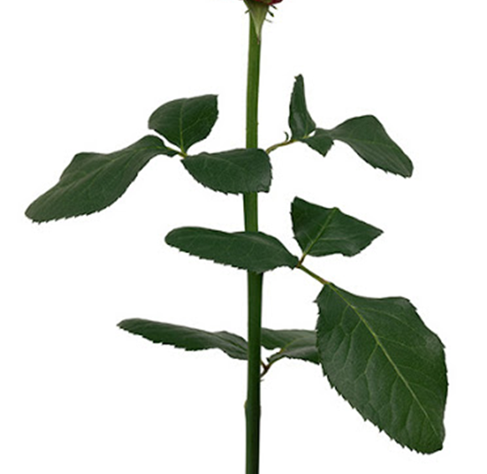
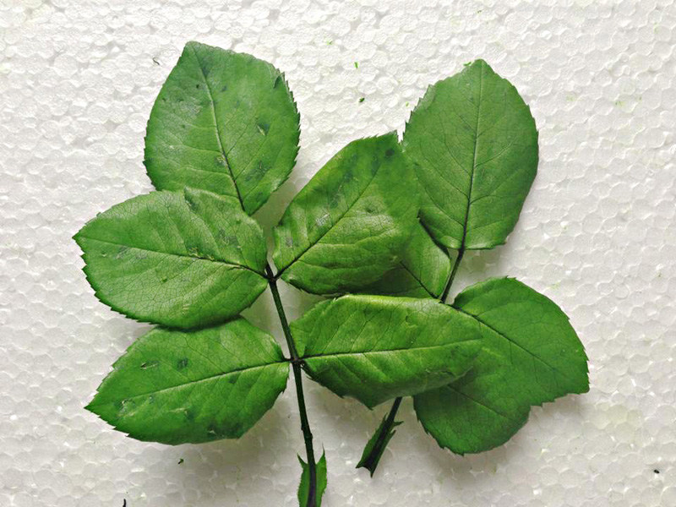

Slide 4

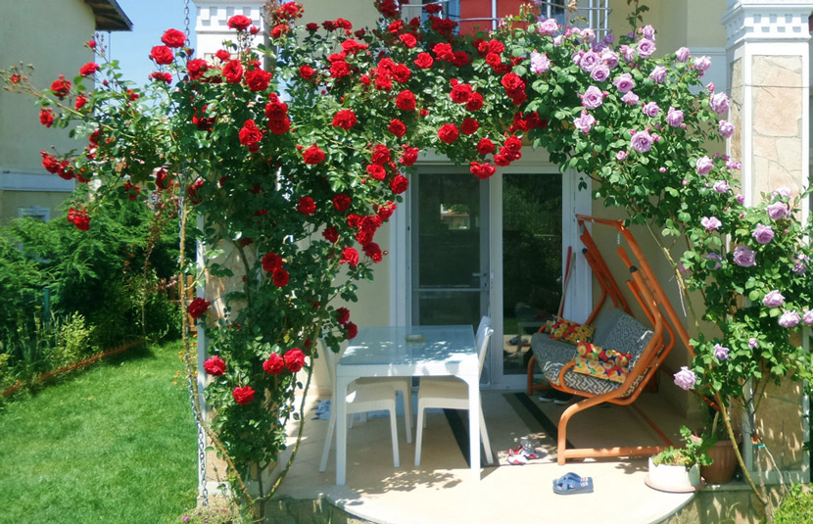
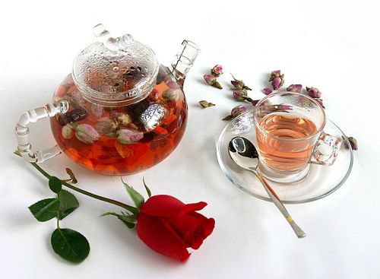

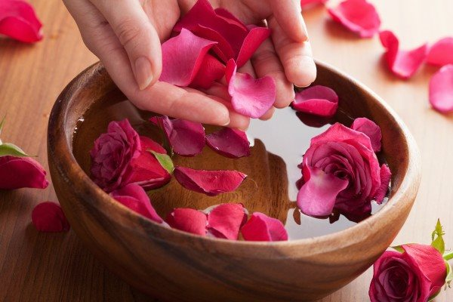
Lợi ích của hoa hồng

Slide 5
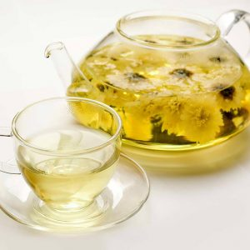
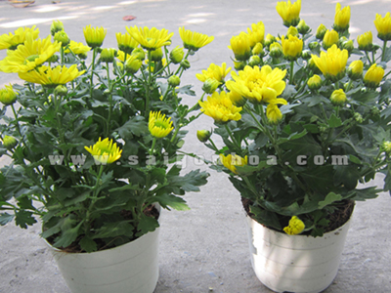
Lợi ích của hoa cúc

